Slide 1
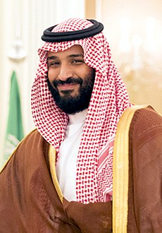
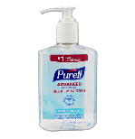
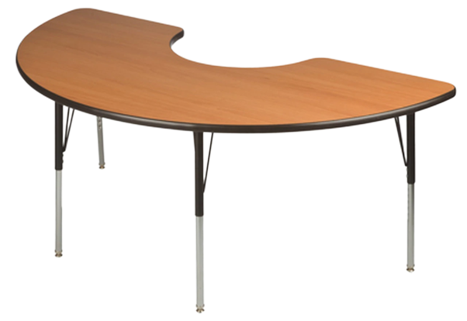
الموضوع : الدرس (٢) الالات البسيطة
ليس العلم
ما حفظ
إنما العلم ما نفع
التاريخ : / ٨ / ١٤٤٢هـ
اليوم : الاحد- الاثنين- الثلاثاء- الخميس
المادة : علوم
الوحدة(٥): القوى والطاقة
الفصل(١١): الطاقة والالات البسيطة
الدرس(٢): الالات البسيطة
نجمة اليوم
قراءة الصور
جدول التعلم
ننطلق
الحضور
الدعاء
ما هو
شعوركِ اليوم ؟
التفكير الناقد

Slide 2
قوانين التعلم عن بعد :
عدم الكتابة في دردشة الاجتماع إلا بإذن المعلم
إغلاق مكبّر الصوت و عدم فتحه إلا بإذن المعلم.
رفع اليد عند المشاركة
و انتظار الموافقة.
الحضور قبل الحصة الدراسية و عدم المغادرة إلا بعد انتهائها.
حل الواجبات و إرسالها في الموعد المحدد.
المشاركة و التفاعل أثناء الحصة.
المراجعة اليومية للدروس السابقة.

Slide 3
قراءة الصور
٣
٢
١
جدول التعلم
ننطلق
الحضور
الدعاء
التفكير الناقد
اختاري الوجه الذي يُعبّر عن
مشاعركِ واكتبي رقمه

Slide 4
لعبة الدراحة
ابدأ

Slide 5
السؤال: يقاس الشغل والطاقة بوحدة ؟
الإجابة الأولى: الجول
الإجابة الثانية: المتر
الوقت
الإجابة الثانية
الإجابة الاولى
التالي

Slide 6
السؤال: اثناء سقوط الكرة تكتسب الكرة طاقة .....
الإجابة الأولى: وضع
الإجابة الثانية: حركة
الوقت
الإجابة الاولى
الإجابة الثانية
التالي

Slide 7
السؤال: الشغل=القوة * المسافة
الإجابة الأولى: خطأ
الإجابة الثانية: صح
الوقت
الإجابة الثانية
الإجابة الاولى
التالي

Slide 8
السؤال: يلزم بذل شغل اكبر للتغلب على قوة الاحتكاك
الإجابة الأولى: خطأ
الإجابة الثانية: صح
الوقت
الإجابة
الثانية
الإجابة الاولى
التالي

Slide 9
شكراً لكم طالباتي الجميلات

Slide 11
الواجب
التقويم
الشرح
اسكشف
الاهداف
التهيئة
خبرات
سابقة
أميرتي المبدعة افتحي الرابط واكتبي اسمك واجيبي على السؤال
مراجعة الدرس السابق

Slide 12
قراءة الصور
جدول التعلم
ننطلق
الحضور
الدعاء
التفكير الناقد

Slide 13
قراءة الصور
جدول التعلم
ننطلق
الحضور
الدعاء
التفكير الناقد

Slide 14
قراءة الصور
جدول التعلم
ننطلق
الحضور
الدعاء
التفكير الناقد

Slide 15
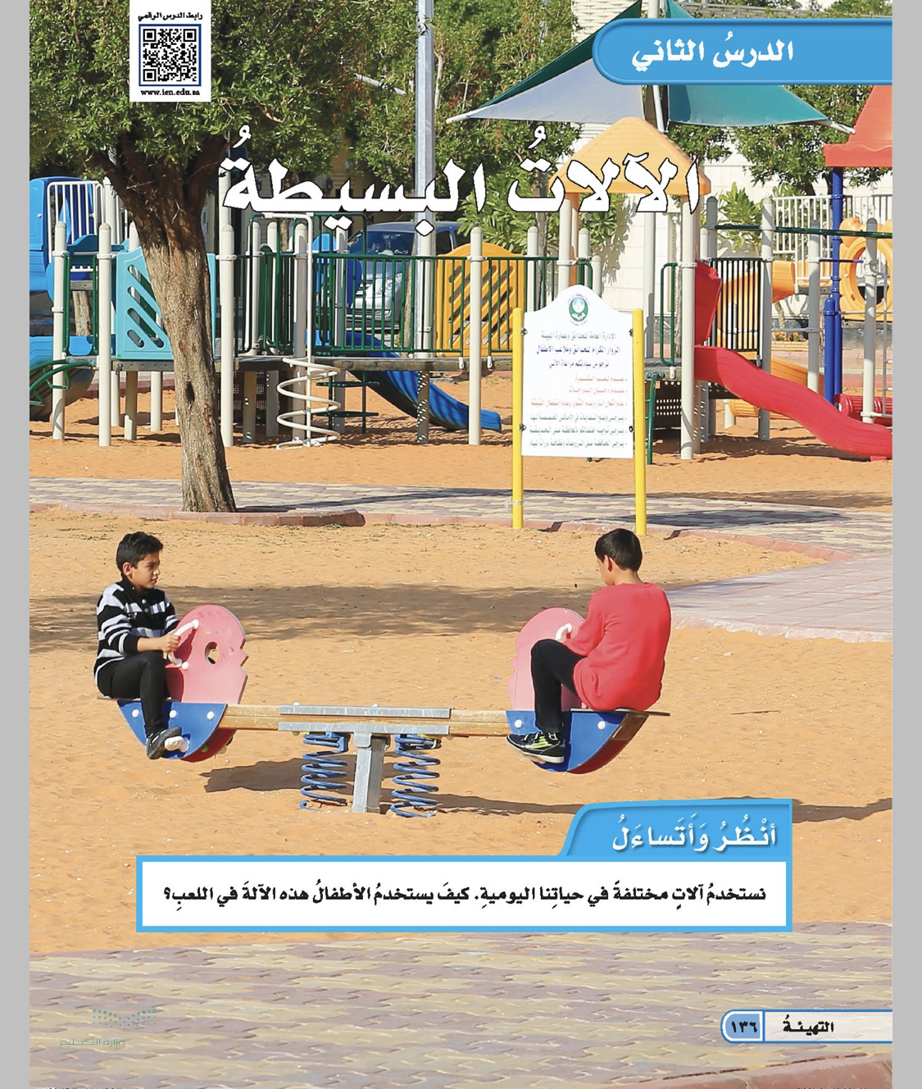
الواجب
التقويم
الشرح
اسكشف
الاهداف
التهيئة
خبرات
سابقة
1
1  ماعنوان الوحدة؟
2  ماعنوان الفصل؟
3  ماموضوع درسنا اليوم ؟
4  هل سبق درسنا هذا الموضوع ؟
بطاقة دخول
نجمة اليوم

Slide 16
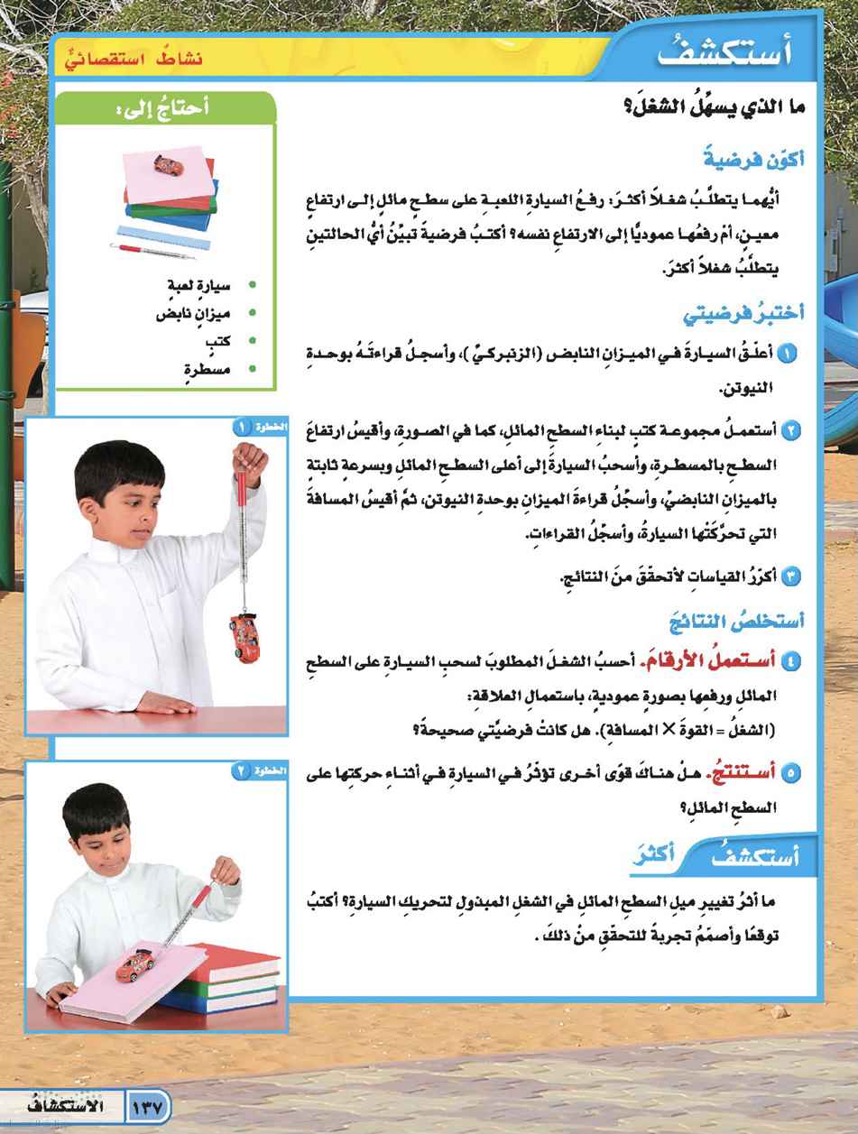
شاهدي الفيديو يشرح استكشف صفحة ١٣٧
قراءة الصور
https://m.yout-ube.com/watch?v=ZSbEv5kx9Lk
جدول التعلم
الحضور
الدعاء
التفكير الناقد

Slide 17
قراءة الصور
جدول التعلم
ننطلق
الحضور
الدعاء
التفكير الناقد

Slide 18
الواجب
التقويم
الشرح
اسكشف
الاهداف
التهيئة
خبرات
سابقة
أنتن رائعات

Slide 19
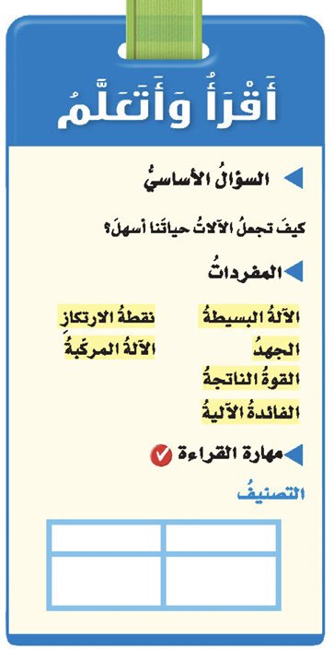
قراءة الصور
جدول التعلم
ننطلق
الحضور
الدعاء
التفكير الناقد

Slide 20
الواجب
الغلق
التقويم
العرض
الأهداف
المكون
التمهيد
خبرات
سابقة
السطر
الإملائي
أميرتي قائدة الغد المشرق افتحي كتاب الطالبة
صفحة ١٣٨-١٣٩-١٤٠-١٤١
توقعي أهداف درسنا
نجمة اليوم

Slide 21
الواجب
التقويم
الشرح
اسكشف
الاهداف
التهيئة
خبرات
سابقة

Slide 22
الواجب
التقويم
الشرح
اسكشف
الاهداف
التهيئة
خبرات
سابقة
تصفحي الكتاب واجيبي على الفراغات بعد قراءة النص واستيعابه :
صفحة ١٢٨-١٢٩

Slide 23
الواجب
التقويم
الشرح
اسكشف
الاهداف
التهيئة
خبرات
سابقة

Slide 24
الواجب
التقويم
الشرح
اسكشف
الاهداف
التهيئة
خبرات
سابقة

Slide 25
الواجب
التقويم
الشرح
اسكشف
الاهداف
التهيئة
خبرات
سابقة

Slide 26
الواجب
التقويم
الشرح
اسكشف
الاهداف
التهيئة
خبرات
سابقة
طالباتي الحميلات نشاهد معا هذا الرابط
https://www.thinglink.com/scene/657399177688383490
الالات البسيطة وانواعها .

Slide 27
الواجب
التقويم
الشرح
اسكشف
الاهداف
التهيئة
خبرات
سابقة

Slide 28
الواجب
التقويم
الشرح
اسكشف
الاهداف
التهيئة
خبرات
سابقة

Slide 29
الواجب
التقويم
الشرح
اسكشف
الاهداف
التهيئة
خبرات
سابقة

Slide 30
الواجب
التقويم
الشرح
اسكشف
الاهداف
التهيئة
خبرات
سابقة

Slide 31
الواجب
التقويم
الشرح
اسكشف
الاهداف
التهيئة
خبرات
سابقة

Slide 32
الواجب
التقويم
الشرح
اسكشف
الاهداف
التهيئة
خبرات
سابقة

Slide 33
الواجب
التقويم
الشرح
اسكشف
الاهداف
التهيئة
خبرات
سابقة

Slide 34
الواجب
التقويم
الشرح
اسكشف
الاهداف
التهيئة
خبرات
سابقة

Slide 35
الواجب
التقويم
الشرح
اسكشف
الاهداف
التهيئة
خبرات
سابقة
التفكير الناقد صفحة ١٣٩

Slide 36
الواجب
التقويم
الشرح
اسكشف
الاهداف
التهيئة
خبرات
سابقة
التفكير الناقد صفحة ١٣٩

Slide 37
الواجب
التقويم
الشرح
اسكشف
الاهداف
التهيئة
خبرات
سابقة

Slide 38
الواجب
التقويم
الشرح
اسكشف
الاهداف
التهيئة
خبرات
سابقة
نشاهد الفيديو في منصة مدرستي .

Slide 39
الواجب
التقويم
الشرح
اسكشف
الاهداف
التهيئة
خبرات
سابقة

Slide 40
الواجب
التقويم
الشرح
اسكشف
الاهداف
التهيئة
خبرات
سابقة

Slide 41
الواجب
التقويم
الشرح
اسكشف
الاهداف
التهيئة
خبرات
سابقة

Slide 42
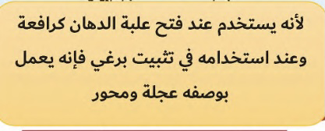
الواجب
التقويم
الشرح
اسكشف
الاهداف
التهيئة
خبرات
سابقة
اختبر نفسي صفحة ١٣٩

Slide 43
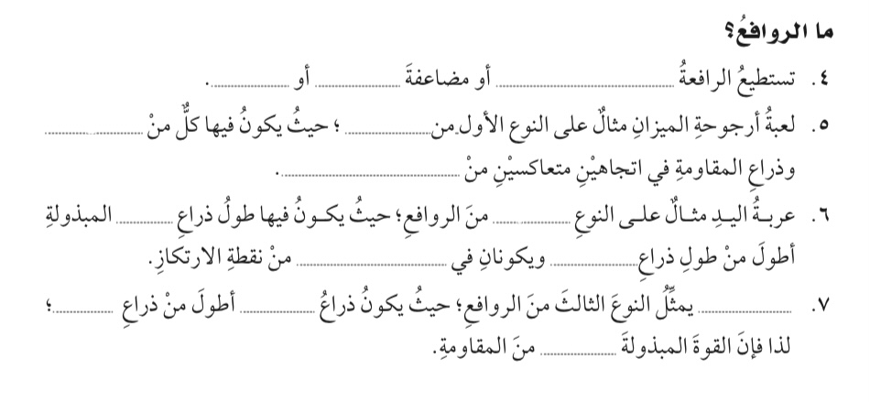
الواجب
التقويم
الشرح
اسكشف
الاهداف
التهيئة
خبرات
سابقة
تصفحي الكتاب واجيبي على الفراغات بعد قراءة النص واستيعابه :
صفحة ١٤٠-١٤١

Slide 44
الواجب
التقويم
الشرح
اسكشف
الاهداف
التهيئة
خبرات
سابقة
https://j.top4top.io/m_835vsktw0.mp4

Slide 45
الواجب
التقويم
الشرح
اسكشف
الاهداف
التهيئة
خبرات
سابقة

Slide 46
الواجب
التقويم
الشرح
اسكشف
الاهداف
التهيئة
خبرات
سابقة

Slide 47
الواجب
التقويم
الشرح
اسكشف
الاهداف
التهيئة
خبرات
سابقة

Slide 48
الواجب
التقويم
الشرح
اسكشف
الاهداف
التهيئة
خبرات
سابقة

Slide 49
الواجب
التقويم
الشرح
اسكشف
الاهداف
التهيئة
خبرات
سابقة

Slide 50
الواجب
التقويم
الشرح
اسكشف
الاهداف
التهيئة
خبرات
سابقة

Slide 51
الواجب
التقويم
الشرح
اسكشف
الاهداف
التهيئة
خبرات
سابقة

Slide 52
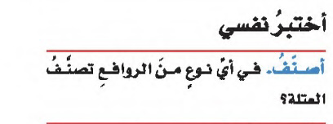
الواجب
التقويم
الشرح
اسكشف
الاهداف
التهيئة
خبرات
سابقة
اختبر نفسي صفحة ١٤١

Slide 53
الواجب
التقويم
الشرح
اسكشف
الاهداف
التهيئة
خبرات
سابقة
التفكير الناقد صفحة ١٤١

Slide 54
الواجب
التقويم
الشرح
اسكشف
الاهداف
التهيئة
خبرات
سابقة

Slide 55
الواجب
التقويم
الشرح
اسكشف
الاهداف
التهيئة
خبرات
سابقة

Slide 56
الواجب
التقويم
الشرح
اسكشف
الاهداف
التهيئة
خبرات
سابقة
أنتن رائعات

Slide 57
الواجب
التقويم
الشرح
اسكشف
الاهداف
التهيئة
خبرات
سابقة
من واقع الحياة

Slide 58
الواجب
التقويم
الشرح
اسكشف
الاهداف
التهيئة
خبرات
سابقة
؟
نجمتي المفكرة اطرحي سؤال
حول درس اليوم؟

Slide 59
بطاقة خروج
مبدعتي الرائعة لخصي في نقطة واحدة
ما تعلمت من درس اليوم
نجمة اليوم

Slide 60
الواجب
التقويم
الشرح
اسكشف
الاهداف
التهيئة
خبرات
سابقة

Slide 61
الواجب
التقويم
الشرح
اسكشف
الاهداف
التهيئة
خبرات
سابقة
اللهم لك الحمد كما ينبغي
لجلال وجهك وعظيم سلطانك ،،

